Slide 1
プログラミング基礎演習I
第5回 switch文

Slide 2
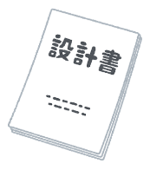
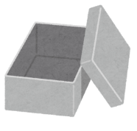

まずは前回の復習！
Scanner
構文
宣言：
Scanner sc = new Scanner(System.in);
インスタンスを生成してるけど
今はおまじないで覚えよう
String型で読み込む場合：
sc.next();
int型で読み込む場合：
sc.nextInt();
double型で読み込む場合：
sc.nextDouble();

Slide 3
まずは前回の復習！
制御文if
構文
if ( 条件式){
// trueの時だけ実行したい処理
}
例)
int tensu = 40;
if(tensu > 59){
System.out.println(“合格”);
}

Slide 4
まずは前回の復習！
等価演算子・非等価演算子・不等号演算子
2つの値の大小や等しいかどうかを調べる演算子
関係演算子 とも呼ばれる
! は否定の
ニュアンス
演算子 | 意味 | 記述例 | 内容
== |  | a == b
!= |  | a != b
< |  | a < b
> |  | a > b
<= |  | a <= b
>= |  | a >= b
等しい(equal)
aとbが等しいなら真(true)
等しくない(not equal)
aとbが等しくないなら真(true)
～より小さい(less)
aがbより小さいなら真(true)
～より大きい(greater)
aがbより大きいなら真(true)
～以下(less equal)
aがb以下なら真(true)
～以上(greater equal)
aがb以上なら真(true)
真ならtrue
偽ならfalse

Slide 5

まずは前回の復習！
制御文if～else
これまででは実行するか否かしか制御出来ていませんでした。
このままでは「ある条件が真ならA」、「それ以外ならB」という処理を行いたいときに困ります。
これを簡単に解決するのがif～elseになります。
ifを複数使って実現する場合
if(a > 0){
// Aの処理
}
if(a <= 0){
// Bの処理
}
if～elseを使って実現する場合
if(a > 0){
// Aの処理
}else{
// Bの処理
}
A
B
A側の反対の
条件を書く
elseのニュアンスは「それ以外」

Slide 6

まずは前回の復習！
制御文if ～ else if ～ else
「もし～なら」 ⇒ if( 条件式 )
「それ以外でもし～」 ⇒ else if( 条件式 )
「それ以外」 ⇒ else
else if
if( 条件式1 ){ (式1成立でしたい処理) }else if( 条件式2 ){ (式2成立でしたい処理) }else if( 条件式3 ){ (式3成立でしたい処理) }else if( 条件式4 ){ (式4成立でしたい処理)
: }else{
(全部不成立でしたい処理) }
else ifを
使う為には
必須
A
B
分岐の数だけ
else ifを
用意すればOK
C
D

Slide 7
まずは前回の復習！
()は見易さ、解かり易さの為に付けただけで
プログラム的には無くてもOK
※評価の優先度上げとしては有効
制御文if ～ else if ～ else
論理演算子
論理式 | 意味 | 演算子 | 例 | 注意
積集合 |  | &&
和集合 |  | ||
否定 |  | !
～且つ～(両方成立限定)
(A > 0) && (B > 0)
& (←&1つ)では別の役割に
～又は～(1つ以上成立)
(A > 0) || (B > 0)
| (←|1つ)では別の役割に
～ではない(逆、条件の反転)
!(A > 0)

Slide 8
まずは前回の復習！
復習
テーマ | 内容
Scannerとは
ifとは
elseとは
・値をキーボードから入力するもの。
・String型は.next() / int型は.nexInt()
/ double型は.nextDouble()を使用する。
・importしないと使用出来ない。
・条件分岐の構文
・()内の条件の結果がtrueなら{}内の処理を実行する。
・if文の()の条件の結果がfalseだった場合
{}内の処理を実行する。

Slide 9
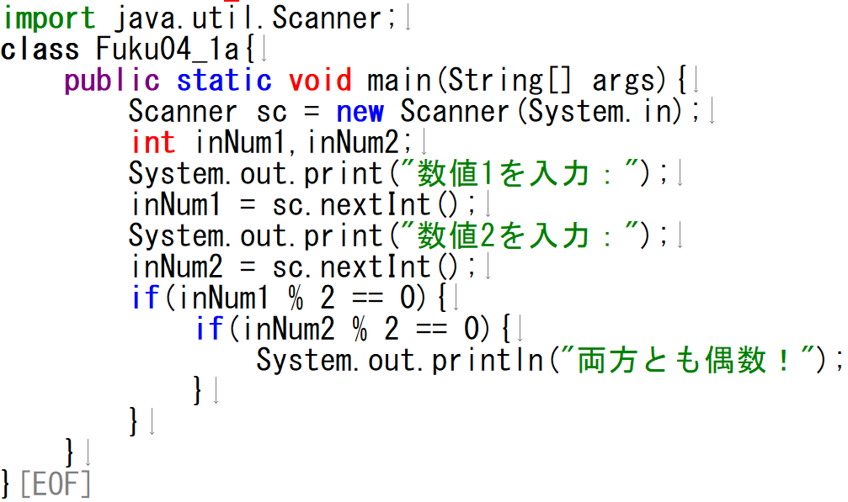
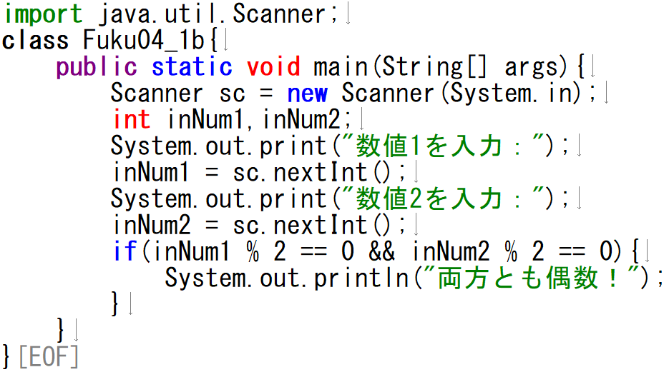
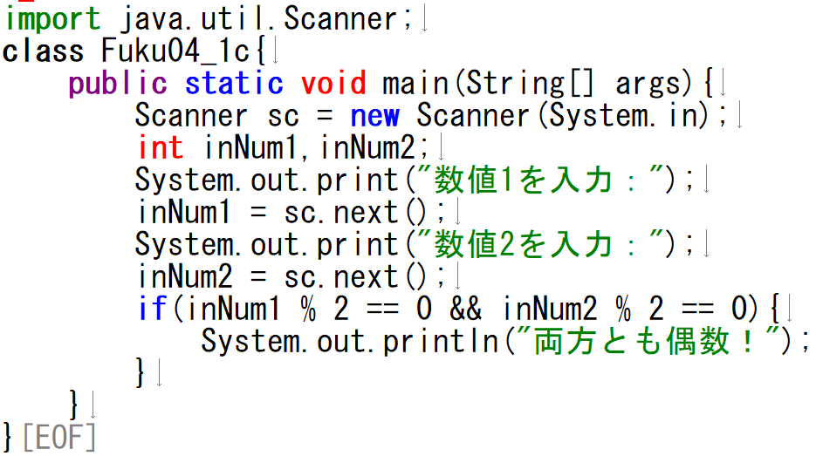
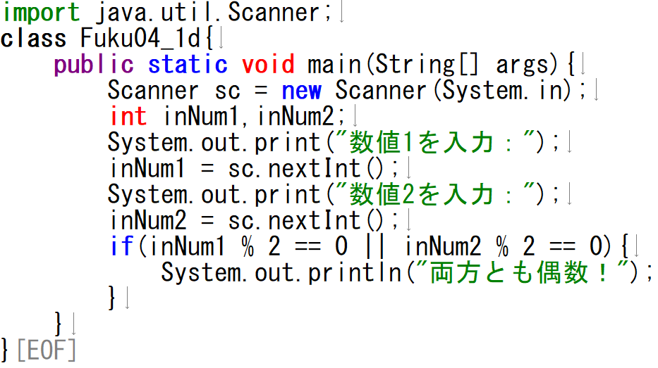
まずは前回の復習！
両方とも偶数！
復習問題１ 偶数の数値２つを入力した時のみ、表示結果が右図のようになるのはどれ？(全て答えよ)
ア
イ
ウ
エ

Slide 10




前回の内容で出来るようになった事
使う人が好きな名前を設定したり
好きな値の計算を行える！
俺はこの名前にする！
私はこの名前で！
Name[ 神木隆之介 ]
Name[ガーネット]
1を入力したから
今度は魔法攻撃だ！
条件によって
「計算内容を変更」「表示内容を変更」
など処理の分岐が可能になり汎用性が高まった！

Slide 11
今日の内容で出来るようになる事
A
if文とは別に
多分岐条件を処理が早く
読みやすいプログラムで行える!
B
C

Slide 12
今回のキーワード
・switch文
・break
・default

Slide 13
switch

Slide 14

switch文
switchとは?
if文と同じく複数分岐プログラムの1つ
特徴
・等号(一致)でしか比較できない
・breakを使用しないと最下部条件までプログラムまで実行する
・その他はdefaultの条件に該当する
・処理の範囲が独特(使いこなせばifよりも出来る事が多い)

Slide 15
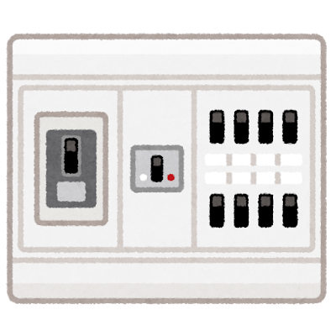
switch文
構文
switch(式や変数){
}
case 値1:
処理１; //処理1
break; //処理の終わり
case 値2:
処理2; //処理2
break; //処理の終わり
・
・
default:
処理999;
defaultは不要なら省略可能

Slide 16

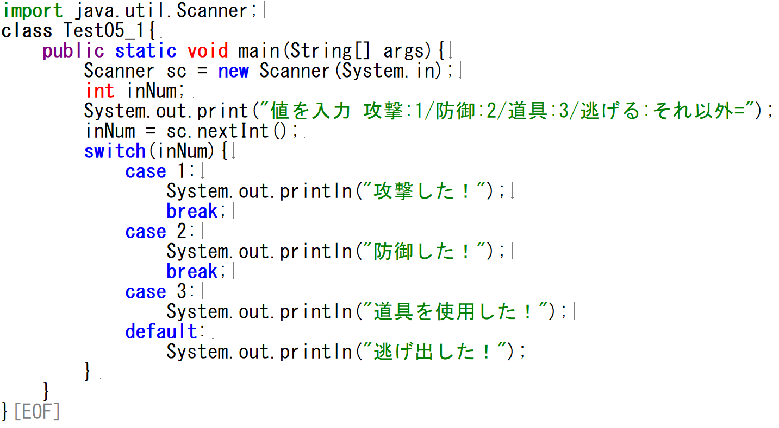
～いきなりプログラミング編～
↓同じものを作ってみましょう！↓
攻撃
防御
道具
逃げる

Slide 17

～いきなりプログラミング編～
sc
Scanner型
Scannerの箱(変数)を
scという名前で作成して
その中にScannerの実体を代入しているよ！

Slide 18
～いきなりプログラミング編～
sc
inNum
Scanner型
int型
intの箱(変数)を
inNumという名前で作成したよ！

Slide 19


～いきなりプログラミング編～
sc
inNum
Scanner型
int型
int型
int型で読み込んだ値を
inNumに代入しているよ！
1
入力
1
.nextInt()で
読み込み

Slide 20

～いきなりプログラミング編～
1
1
sc
inNum
Scanner型
int型
()の中の値を確認しているよ！

Slide 21
～いきなりプログラミング編～
1
sc
inNum
Scanner型
int型
inNumの値と1を比較して
一致した場合、処理を実行するよ
1
==
1
case

Slide 22
～いきなりプログラミング編～
1
sc
inNum
Scanner型
int型
値を入力 攻撃:1/防御:2/道具:3/逃げる:それ以外=1
攻撃した！
文字を出力したよ！

Slide 23

～いきなりプログラミング編～
1
sc
inNum
Scanner型
int型
break
switch文の
比較処理を終了します

Slide 24
～いきなりプログラミング編～
1
sc
inNum
Scanner型
int型
break
switch文の
終わりまでスキップしたよ

Slide 25
～いきなりプログラミング編～
sc
Scanner型
別パターン
Scannerの箱(変数)を
scという名前で作成して
その中にScannerの実体を代入しているよ！

Slide 26
～いきなりプログラミング編～
sc
inNum
Scanner型
int型
別パターン
intの箱(変数)を
inNumという名前で作成したよ！

Slide 27
～いきなりプログラミング編～
sc
inNum
Scanner型
int型
別パターン
int型
int型で読み込んだ値を
inNumに代入しているよ！
3
入力
3
.nextInt()で
読み込み

Slide 28
～いきなりプログラミング編～
3
3
sc
inNum
Scanner型
int型
別パターン
()の中の値を確認しているよ！

Slide 29
～いきなりプログラミング編～
3
sc
inNum
Scanner型
int型
別パターン
inNumの値と1を比較して
一致した場合、処理を実行するよ
1
==
3
case

Slide 30
～いきなりプログラミング編～
3
sc
inNum
Scanner型
int型
別パターン
inNumの値と2を比較して
一致した場合、処理を実行するよ
2
==
3
case

Slide 31
～いきなりプログラミング編～
3
sc
inNum
Scanner型
int型
別パターン
inNumの値と3を比較して
一致した場合、処理を実行するよ
3
==
3
case

Slide 32
～いきなりプログラミング編～
3
sc
inNum
Scanner型
int型
別パターン
値を入力 攻撃:1/防御:2/道具:3/逃げる:それ以外=3
道具を使用した！
文字を出力したよ！

Slide 33


～いきなりプログラミング編～
3
sc
inNum
Scanner型
int型
別パターン
(ちなみに
defaultでは比較せずに
そのまま実行)
breakが無いので
スキップせず
順番に比較していくよ！
数値を入力してください：１
パターン3の処理

Slide 34
～いきなりプログラミング編～
3
sc
inNum
Scanner型
int型
別パターン
値を入力 攻撃:1/防御:2/道具:3/逃げる:それ以外=3
道具を使用した！
文字を出力したよ！
逃げ出した！

Slide 35
ifは
()の中の式や値がtrueかを判断
switchは
()の中の式や値が
ｃaseに記述された値と一致するか判断
・比較演算子及び論理演算の結果がtrueか
・boolean型の値がtrueか
・計算式の結果
・値
上記とcaseの値と一致するか
一致or比較
一致のみ
(35 * num == 100)
(35 * num)
== case 100
trueorfalse
trueorfalse
(35 * num > 100)
trueorfalse
(“日本”)
== case “日本”
trueorfalse
(true)
trueorfalse

Slide 36
switch文
switchとは?
if文と同じく複数分岐プログラムの1つ
特徴
・等号(一致)でしか比較できない
・breakを使用しないと最下部条件までプログラムまで実行する
・その他はdefaultの条件に該当する
・処理の範囲が独特(使いこなせばifよりも出来る事が多い)

Slide 37
switch文
構文
switch(式や変数){
}
case 値1:
処理１; //処理1
break; //処理の終わり
case 値2:
処理2; //処理2
break; //処理の終わり
・
・
default:
処理999;
defaultは不要なら省略可能

Slide 38


力試しだ！
今回のswitch文を活かしてPGを完成させよう！
バトル！！
資料にある
Sample05_1aを使用し
戦闘プログラムを
完成させよう！！

Slide 39

力試しだ！
今回のswitch文を活かしてPGを完成させよう！
バトル！！
資料にある
Sample05_2aを使用し
戦闘プログラムを
完成させよう！！

Slide 40
ここまで課題1～３を完成させる情報が揃いました！
課題1～３にチャレンジしてみましょう！

Slide 41
今日のまとめ！

Slide 42
switch文
switchとは?
if文と同じく複数分岐プログラムの1つ
特徴
・等号(一致)でしか比較できない
・breakを使用しないと最下部条件までプログラムまで実行する
・その他はdefaultの条件に該当する
・処理の範囲が独特(使いこなせばifよりも出来る事が多い)

Slide 43
switch文
構文
switch(式や変数){
}
case 値1:
処理１; //処理1
break; //処理の終わり
case 値2:
処理2; //処理2
break; //処理の終わり
・
・
default:
処理999;
defaultは不要なら省略可能

Slide 44
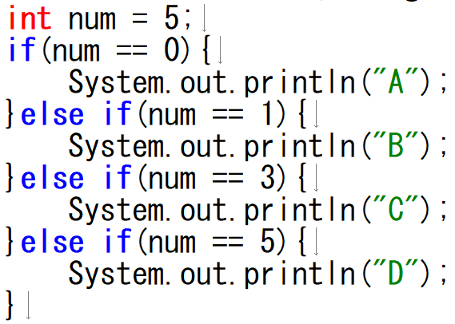
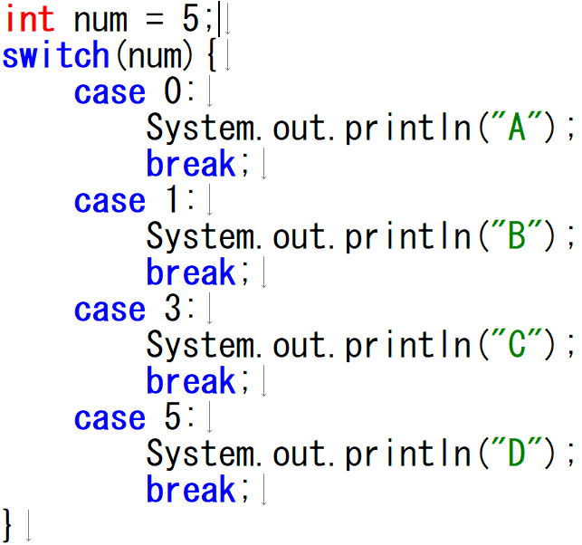
if文
switch文

Slide 45
今日の内容で出来るようになった事
A
if文とは別に
多分岐条件を処理が早く
読みやすいプログラムで行える!
B
C

